Slide 1

Sistema de Gerenciamento Sócio Pedagógico

Slide 2
Introdução
Desenvolver um Sistema que auxilia o Sócio Pedagógico do IFSP Campus Salto
Conceber um ambiente prático e organizado

Slide 3
Problemas Anteriores
O setor Sócio Pedagógico realiza o atendimento por planilhas
Além de contra producente gera um problema de sigilo
Dificulta caso o atendimento seja extenso

Slide 4
Resumo de Usuários
Nome | Responsável/Cargo | Aplicação
Williana Ângelo da Silva | Assistente Social/Coordenadora | Desktop/ Web
Mayara | Assistente Social | Desktop / Web
Professores |  | Mobile / Web
Alunos |  | Web
Usuários Externos |  | Web

Slide 5
Diagramas de Caso de Uso

Slide 6
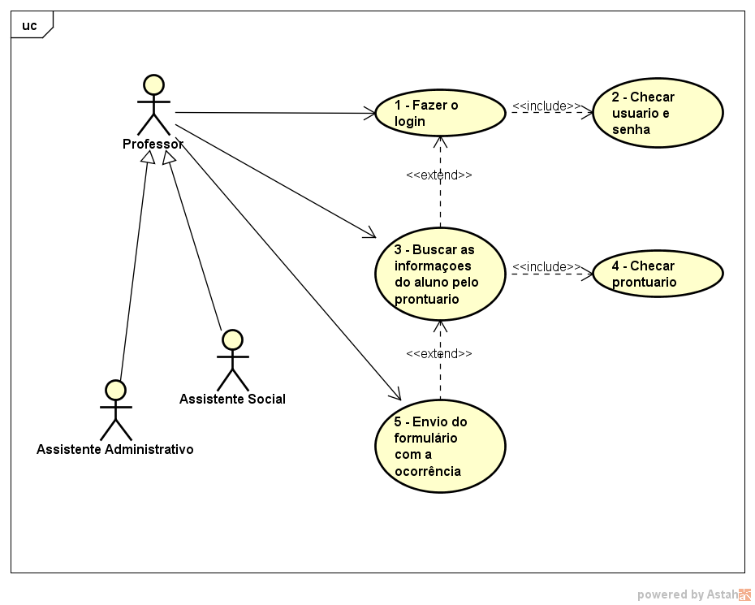
Mobile

Slide 7
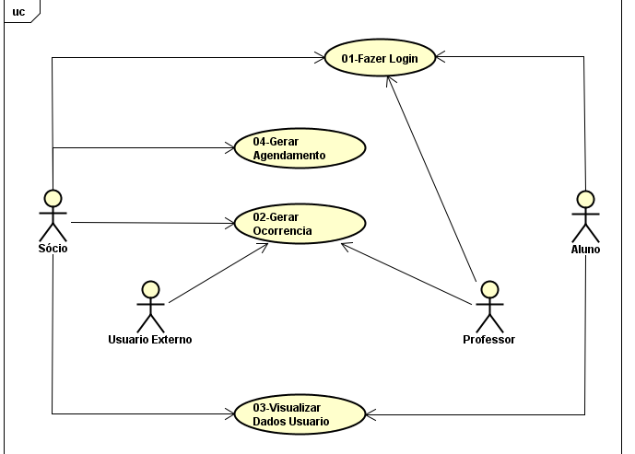
Web

Slide 8
Demandas Mobile
Melhorar Design do Aplicativo
Melhorar registros de Históricos
Adequar MVC

